Slide 1
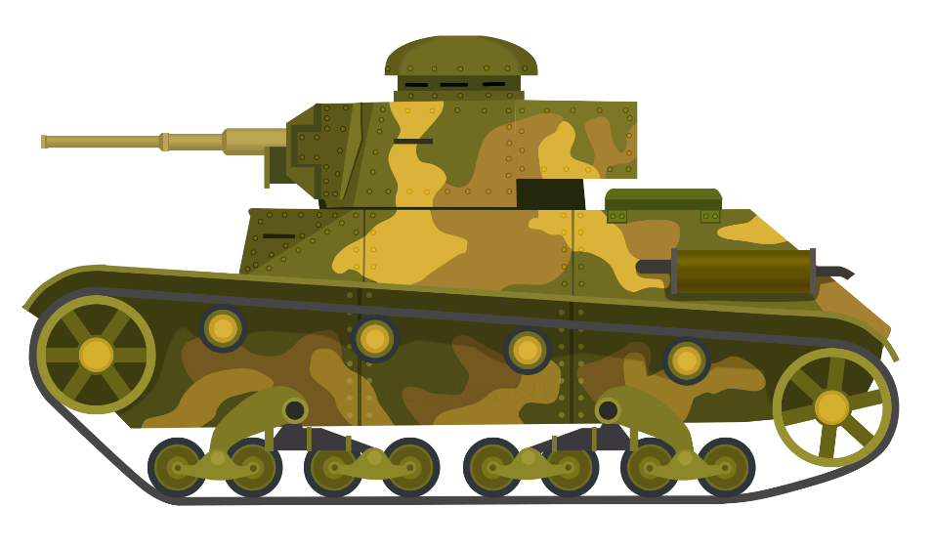
Танковый
биатлон
Начать игру
Правила игры

Slide 2
Правила игры
В игре принимают участие четыре команды.
Задача команд – быстрее соперника поразить все мишени.
Для этого участникам команд необходимо ответить на ряд вопросов, связанных с военной тематикой.
По жребию определяется та команда, которая начинает игру первой.
Выстрелив в мишень, команда должна будет ответить на вопрос. Если команда ответила правильно, то она может сделать ещё один ход. Если неправильно, то ход переходит к команде соперника.
Во время ответа на вопрос команда может использовать дополнительные подсказки.
За каждый правильный ответ без подсказок команде начисляется 2 балла, с подсказками – 1 балл.
За правильный ответ на последний вопрос команда может получить 5 баллов. Воспользоваться подсказкой при ответе на этот вопрос нельзя.
Выигрывает та команда, которая быстрее другой поразит все свои мишени и наберёт больше всего баллов.
← Назад

Slide 3
01
02
03
04

Slide 4
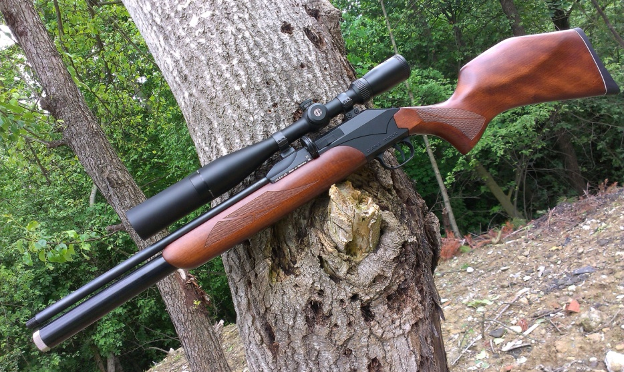
Прицельтесь и стреляйте
Что общего у дерева и ружья?
Огонь!
Зарядить подсказки

Slide 5
Прицельтесь и стреляйте
СТВОЛ
КОРНИ
Что общего у дерева и ружья?
КРОНА
КОРА

Slide 6
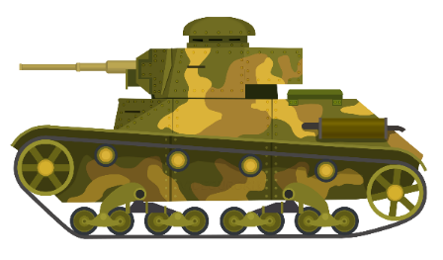
Вы промахнулись
СТВОЛ
Вернуться назад

Slide 7
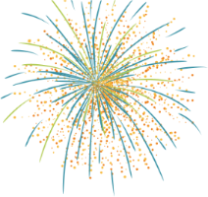
Точное попадание
СТВОЛ
Вернуться назад

Slide 8
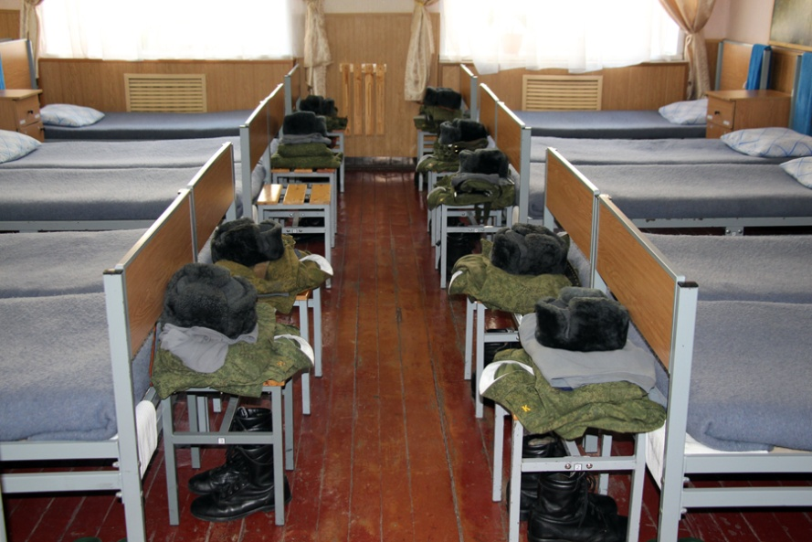
Прицельтесь и стреляйте
Как называется место, где живут солдаты?
Огонь!
Зарядить подсказки

Slide 9
Прицельтесь и стреляйте
БАРАК
ОБЩЕЖИТИЕ
Как называют место, где живут солдаты?
КАЗАРМА
ЗЕМЛЯНКА

Slide 10
Вы промахнулись
КАЗАРМА
Вернуться назад

Slide 11
Точное попадание
КАЗАРМА
Вернуться назад

Slide 12
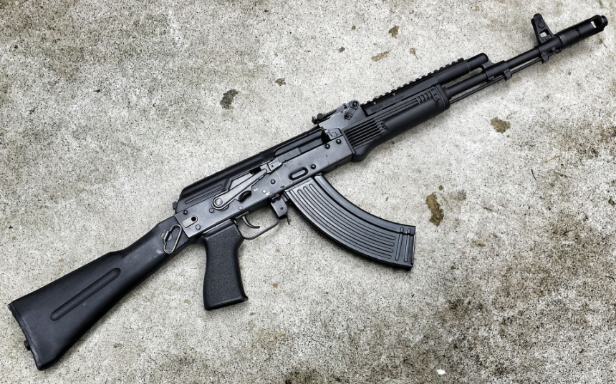
Прицельтесь и стреляйте
Всемирно известный автомат, русского конструктора, до сих состоит на вооружении Вооруженных Сил России.
Огонь!
Зарядить подсказки

Slide 13
Прицельтесь и стреляйте
АК - 74
Всемирно известный автомат, русского конструктора, до сих состоит на вооружении Вооруженных Сил России.
ППШ
ППС
МАКСИМ

Slide 14
Вы промахнулись
АК-74
Вернуться назад

Slide 15
Точное попадание
АК – 74, созданный Михаилом Калашниковым, самый массовый и известный во всем мире автомат.
Вернуться назад

Slide 16
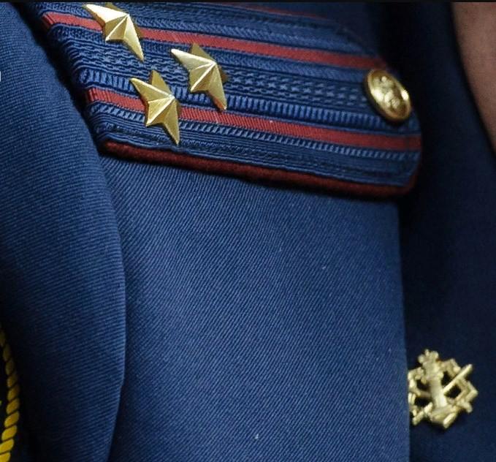
Прицельтесь и стреляйте
Носятся на форме военных, предназначены для крепления на них знаков различия по воинским званиям
Огонь!
Зарядить подсказки

Slide 17
Прицельтесь и стреляйте
Погоны
Носятся на форме военных, предназначены для крепления на них знаков различия по воинским званиям
Пуговицы
Сапоги
Фуражки

Slide 18
Вы промахнулись
Погоны.
Вернуться назад

Slide 19
Точное попадание
Погоны.
Вернуться назад

Slide 20
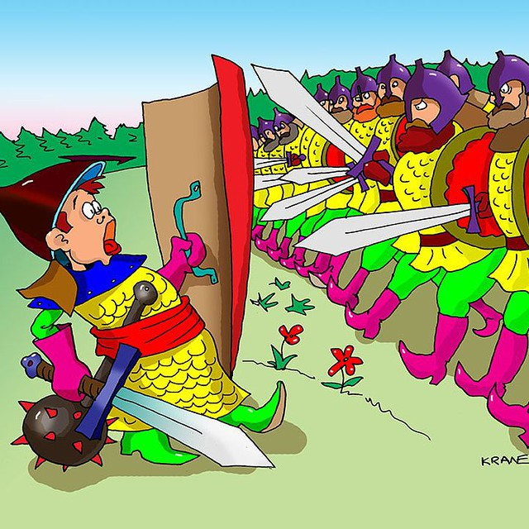
Прицельтесь и стреляйте
Продолжите крылатую фразу «Один в поле …»
Огонь!
Зарядить подсказки

Slide 21
Прицельтесь и стреляйте
гуляет.
не воин.
Продолжите фразу «Один в поле …»
ничего не сделает.
ничего не посеет.

Slide 22
Вы промахнулись
Не воин
Вернуться назад

Slide 23
Точное попадание
не воин.
Вернуться назад

Slide 24
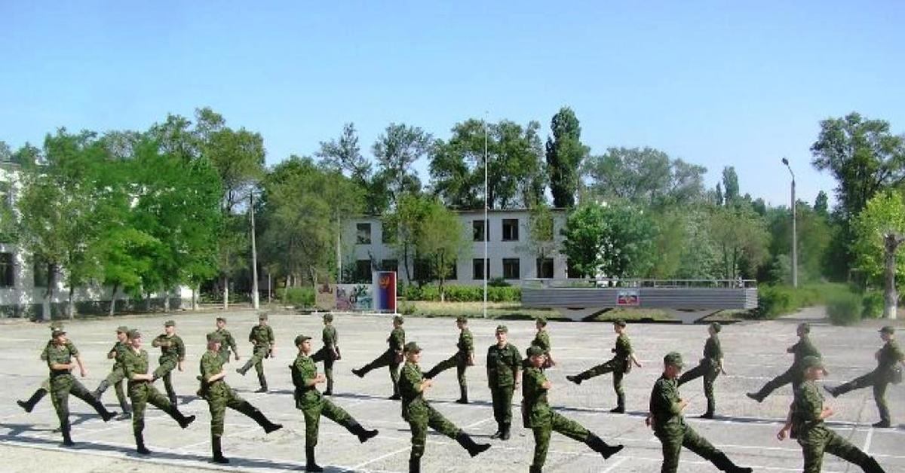
Прицельтесь и стреляйте
Как называют место, где маршируют солдаты?
Огонь!
Зарядить подсказки

Slide 25
Прицельтесь и стреляйте
Площадка
Красная площадь
Как называют место, где маршируют солдаты?
Сцена
Плац

Slide 26
Вы промахнулись
Плац
Вернуться назад

Slide 27
Точное попадание
Плац
Вернуться назад

Slide 28
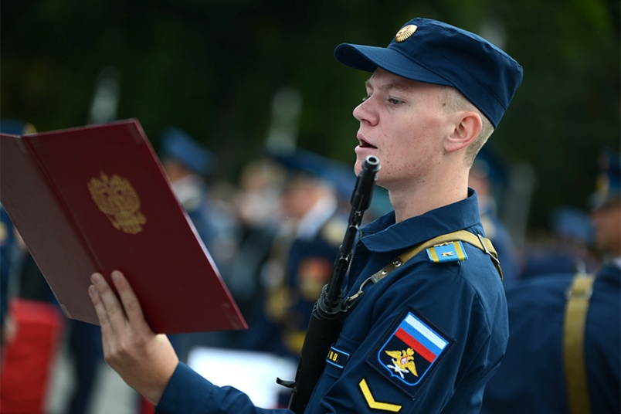
Финальный выстрел
Все солдаты в армии дают клятву на верность Родине. Как она называется?
Огонь!

Slide 29
Правильный ответ
Военная присяга.
Вернуться назад

Slide 30
Точное попадание
Военная присяга.
Вернуться назад

Slide 31
Прицельтесь и стреляйте
Что изображено на знаках различия военно-морского флота в качестве отличия на эмблеме?
Огонь!
Зарядить подсказки

Slide 32
Прицельтесь и стреляйте
Подводная лодка
Корабль
Что изображено на знаках различия военно-морского флота в качестве отличия на эмблеме?
Якорь
Гимнастёрка

Slide 33
Вы промахнулись
Якорь
Вернуться назад

Slide 34
Точное попадание
Якорь
Вернуться назад

Slide 35
Прицельтесь и стреляйте
От недостатка чего умерли подавляющее большинство жителей Блокадного Ленинграда во время Великой Отечественной войны?
Огонь!
Зарядить подсказки

Slide 36
Прицельтесь и стреляйте
Еды
От недостатка чего умерли подавляющее большинство жителей Блокадного Ленинграда во время Великой Отечественной войны?
Воды
Снарядов
Тепла

Slide 37
Вы промахнулись
Еды.
К сентябрю 1941 года численность населения Ленинграда и его пригородов составляла около 2,9 миллиона человек. Блокада Ленинграда, по разным оценкам, унесла жизни от 600 тысяч до 1,5 миллиона жителей города. От фашистских бомбежек погибли лишь 3% людей, остальные 97% - от голода: ежедневно от истощения умирали около 4 тысяч человек. Когда запасы еды закончились, люди стали употреблять в пищу жмых, обойный клей, кожаные ремни и ботинки. На улицах города лежали мертвые тела: это считалось обычной ситуацией.
Вернуться назад

Slide 38
Точное попадание
Еды.
К сентябрю 1941 года численность населения Ленинграда и его пригородов составляла около 2,9 миллиона человек. Блокада Ленинграда, по разным оценкам, унесла жизни от 600 тысяч до 1,5 миллиона жителей города. От фашистских бомбежек погибли лишь 3% людей, остальные 97% - от голода: ежедневно от истощения умирали около 4 тысяч человек. Когда запасы еды закончились, люди стали употреблять в пищу жмых, обойный клей, кожаные ремни и ботинки. На улицах города лежали мертвые тела: это считалось обычной ситуацией.
Вернуться назад

Slide 39
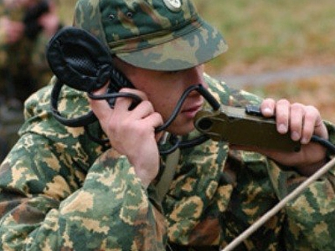
Прицельтесь и стреляйте
Как называется прибор для связи у радиста?
Огонь!
Зарядить подсказки

Slide 40
Прицельтесь и стреляйте
Рация
Телефон
Как называется прибор для связи у радиста?
Антенна
Магнитофон

Slide 41
Вы промахнулись
Рация
Вернуться назад

Slide 42
Точное попадание
РАЦИЯ
Вернуться назад

Slide 43
Прицельтесь и стреляйте
Как звучит утренняя команда: «Рота….»
Огонь!
Зарядить подсказки

Slide 44
Прицельтесь и стреляйте
Подъём!
Ура!
Как звучит утренняя команда: «Рота….»
Встать!
Не спать!

Slide 45
Вы промахнулись
ПОДЪЁМ!
Вернуться назад

Slide 46
Точное попадание
ПОДЪЁМ!
Вернуться назад

Slide 47
Прицельтесь и стреляйте
В какой должности состоит верховный главнокомандующий нашей армии?
Огонь!
Зарядить подсказки

Slide 48
Прицельтесь и стреляйте
Президент РФ
В соответствии со статьёй 87 Конституции Российской Федерации, Верховным главнокомандующим Вооружёнными Силами Российской Федерации является ?
Генерал Армии
Премьер Министр
Генералиссимус

Slide 49
Вы промахнулись
Президент РФ
Вернуться назад

Slide 50
Точное попадание
ПРЕЗИДЕНТ РФ
Вернуться назад

Slide 51
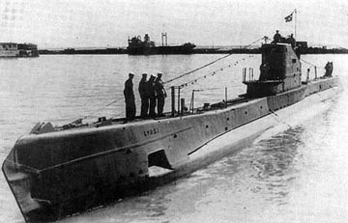
Прицельтесь и стреляйте
В честь какой хищной речной рыбы назвали легендарные подводные лодки средней мощности, которые являются символом Победы Красной армии во Великой Отечественной войне?
Огонь!
Зарядить подсказки

Slide 52
Прицельтесь и стреляйте
«Щука»
В честь какой хищной речной рыбы назвали легендарные подводные лодки средней мощности, которые являются символом Победы Красной армии во Великой Отечественной войне?
«Сом»
«Таймень»
«Налим»

Slide 53
Вы промахнулись
Щука.
Подводные лодки типа «Щука» — серия средних подводных лодок, построенных в СССР в 1930—1940-x годах. Самый многочисленный тип средних подводных лодок СССР Великой Отечественной войны. Отличительными особенностями лодок были сравнительная дешевизна в постройке, повышенные манёвренность и живучесть. «Щуки» активно участвовали в Великой Отечественной войне, из 44 воевавших лодок погибла 31.
За боевые заслуги 6 подводных лодок типа «Щ» стали гвардейскими, 11 награждены орденом Красного Знамени
Вернуться назад

Slide 54
Точное попадание
Щука.
Подводные лодки типа «Щука» — серия средних подводных лодок, построенных в СССР в 1930—1940-x годах. Самый многочисленный тип средних подводных лодок СССР Великой Отечественной войны. Отличительными особенностями лодок были сравнительная дешевизна в постройке, повышенные манёвренность и живучесть. «Щуки» активно участвовали в Великой Отечественной войне, из 44 воевавших лодок погибла 31.
За боевые заслуги 6 подводных лодок типа «Щ» стали гвардейскими, 11 награждены орденом Красного Знамени
Вернуться назад

Slide 55
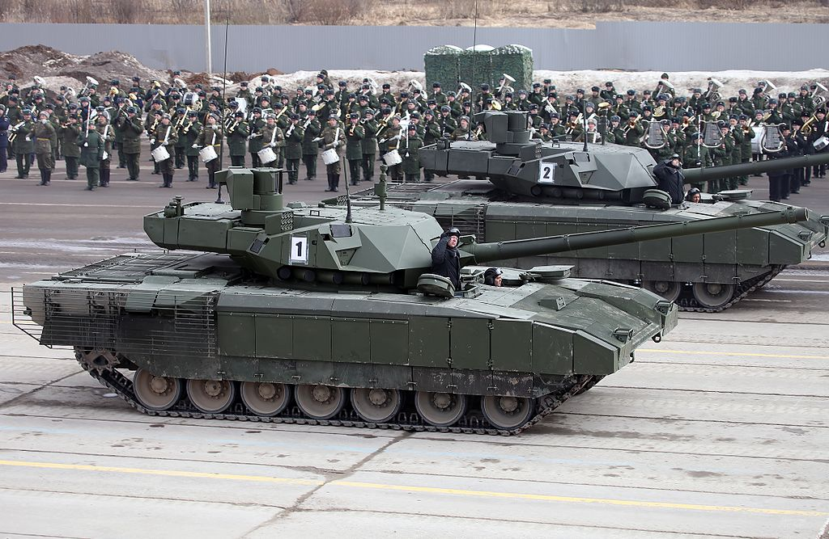
Финальный выстрел
Как называется самый современный российский танк Т-14, с необитаемой башней, который изображен на фото?
Огонь!

Slide 56
Правильный ответ
«Армата».
Вернуться назад

Slide 57
Точное попадание
Армата
Вернуться назад

Slide 58
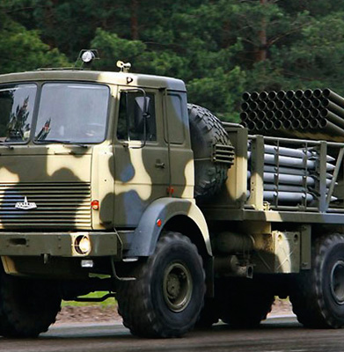
Прицельтесь и стреляйте
На фото современная система залпового огня по прозвищу «ГРАД», а вот
первую советскую реактивную систему залпового огня «БМ-13», состоящую на вооружении Красной армии и установленную на автотехнику, именуют словом, произведённым от женского имени. Это имя, по мнению, солдат —напоминало им фронтовую песню из-за характерного звука, испускаемого при залпе? Назовите «имя» установки БМ-13.
Огонь!
Зарядить подсказки

Slide 59
Прицельтесь и стреляйте
На фото современная система залпового огня по прозвищу «ГРАД», а вот
первую советскую реактивную систему залпового огня «БМ-13», состоящую на вооружении Красной армии и установленную на автотехнику, именуют словом, произведённым от женского имени. Это имя, по мнению, солдат —напоминало им фронтовую песню из-за характерного звука, испускаемого при залпе? Назовите «имя» установки БМ-13.
«Катюша»
«Любушка»
«Лизавета»
«Настасья»

Slide 60
Вы промахнулись
Катюша.
Вернуться назад

Slide 61
Точное попадание
Катюша.
Вернуться назад

Slide 62
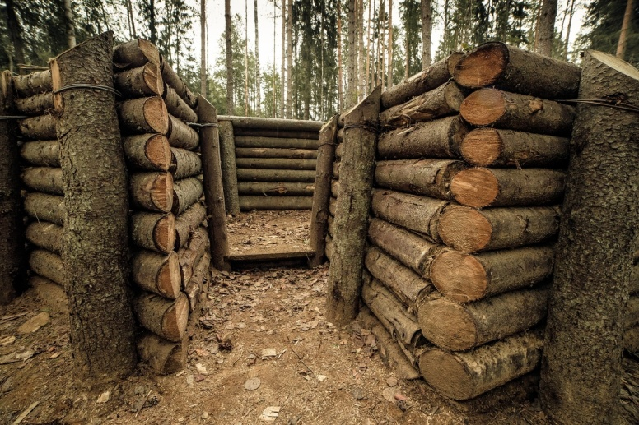
Прицельтесь и стреляйте
Как называется военное укрытие, которое копают в земле?
Огонь!
Зарядить подсказки

Slide 63
Прицельтесь и стреляйте
Дот
Как называется военное укрытие, которое копают в земле?
Яма
Окоп
Нора

Slide 64
Вы промахнулись
Окоп.
Вернуться назад

Slide 65
Точное попадание
Окоп.
Вернуться назад

Slide 66
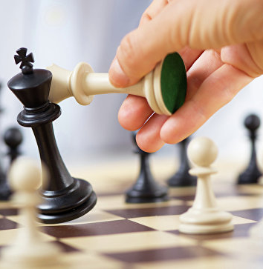
Прицельтесь и стреляйте
На шахматном сленге «будёновцем» называют игрока, который умело играет именно этими фигурами.
Огонь!
Зарядить подсказки

Slide 67
Прицельтесь и стреляйте
Конь
Слон
На шахматном сленге «будёновцем» называют игрока, который умело играет именно этими фигурами.
Пешка
Ладья

Slide 68
Вы промахнулись
Конь.
Будёновцами в годы Гражданской войны называли бойцов Первой Конной армии, которой командовал С. М. Будённый.
Вернуться назад

Slide 69
Точное попадание
Конь.
Будёновцами в годы Гражданской войны называли бойцов Первой Конной армии, которой командовал С. М. Будённый.
Вернуться назад

Slide 70
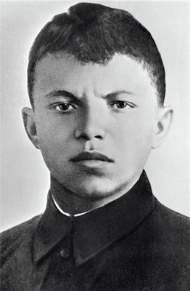
Прицельтесь и стреляйте
Герой Советского союза, который своим телом закрыл амбразуру вражеского дзота, в Красноярске в его честь названа улица и установлен памятник. Как его фамилия и имя?
Огонь!
Зарядить подсказки

Slide 71
Прицельтесь и стреляйте
Ефим Белинский
Герой Советского союза, который своим телом закрыл амбразуру вражеского дзота, в Красноярске в его честь названа улица и установлен памятник. Как его фамилия и имя?
Денис Давыдов
Андрей Дубенский
Александр Матросов

Slide 72
Вы промахнулись
Александр Матросов.
Примечательно, что Ефим Белинский повторил его подвиг, но в его честь назвали только улицу в г. Красноярске
Вернуться назад

Slide 73
Точное попадание
Александр Матросов.
Примечательно, что Ефим Белинский повторил его подвиг, но в его честь назвали только улицу в г. Красноярске
Вернуться назад

Slide 74
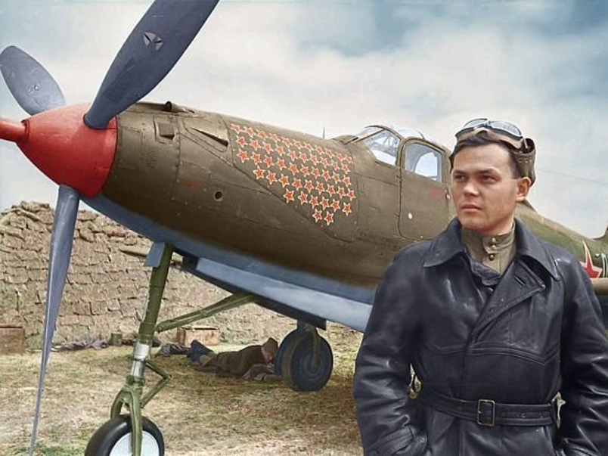
Прицельтесь и стреляйте
Как называют летчика, мастера в своем деле?
Огонь!
Зарядить подсказки

Slide 75
Прицельтесь и стреляйте
Виртуоз
Как называют летчика, мастера в своем деле?
Ас
Профессор
Мастер

Slide 76
Вы промахнулись
Ас
Вернуться назад

Slide 77
Точное попадание
Ас.
Вернуться назад

Slide 78
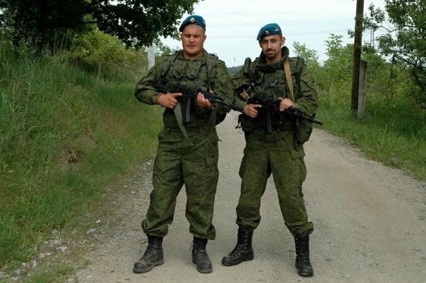
Прицельтесь и стреляйте
Это часть экипировки солдата ВДВ – воздушно-десантных войск, служит для торможения за счёт сопротивления атмосферы. Назовите эту часть экипировки.
Огонь!
Зарядить подсказки

Slide 79
Прицельтесь и стреляйте
Голубой берет
Это часть экипировки солдата ВДВ – воздушно-десантных войск, служит для торможения за счёт сопротивления атмосферы. Назовите эту часть экипировки.
Штыковая лопатка
Бронижилет
Парашют

Slide 80
Вы промахнулись
Парашют.
Вернуться назад

Slide 81
Точное попадание
Парашют.
Вернуться назад

Slide 82
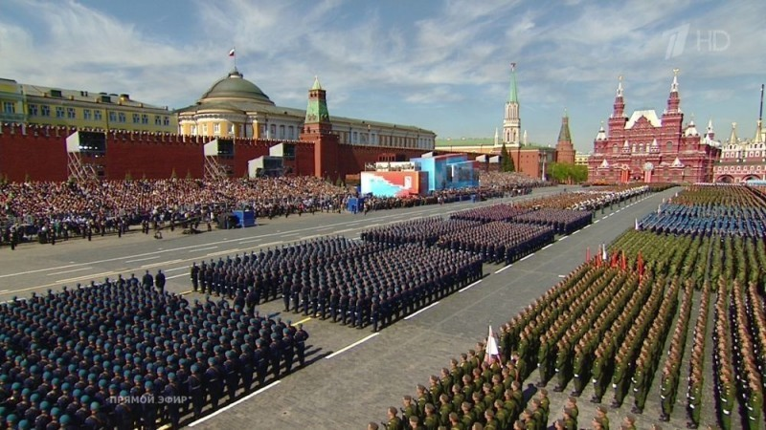
Финальный выстрел
Какой традиционный армейский праздник проходит ежегодно на Красной площади в Москве 9 мая?
Огонь!

Slide 83
Правильный ответ
Парад Победы в честь окончания Великой Отечественной войны 9 мая 1945 года.
.
Вернуться назад

Slide 84
Точное попадание
Парад Победы в честь окончания Великой Отечественной войны 9 мая 1945 года.
Вернуться назад

Slide 85
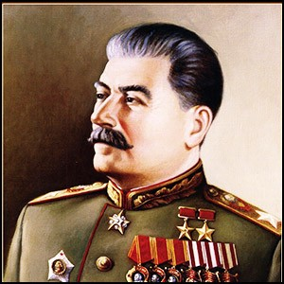
Прицельтесь и стреляйте
На груди Иосифа Сталина висит две медали «Золотая звезда», какое звание присваивали военным при получении этой наивысшей награды, в том числе посмертно?
Огонь!
Зарядить подсказки

Slide 86
Прицельтесь и стреляйте
Герой России
На груди Иосифа Сталина висит две медали «Золотая звезда», какое звание присваивали военным при получении этой наивысшей награды, в том числе посмертно?
Непобедимый воин
Генерал Армии
Генералиссимус

Slide 87
Вы промахнулись
Герой России или Советского Союза.
Вернуться назад

Slide 88
Точное попадание
Герой России или Советского Союза
Вернуться назад

Slide 89
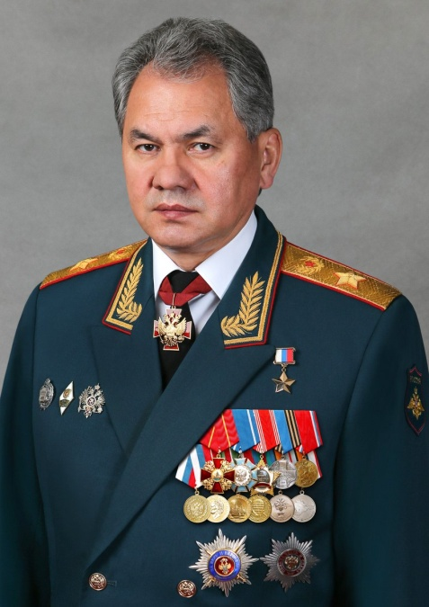
Прицельтесь и стреляйте
Плох тот солдат, который не мечтает стать … кем?
Огонь!
Зарядить подсказки

Slide 90
Прицельтесь и стреляйте
Маршалом
Плох тот солдат, который не мечтает стать … кем?
Генералом
Командиром
Космонавтом

Slide 91
Вы промахнулись
Генералом.
Вернуться назад

Slide 92
Точное попадание
Генералом.
Вернуться назад

Slide 93
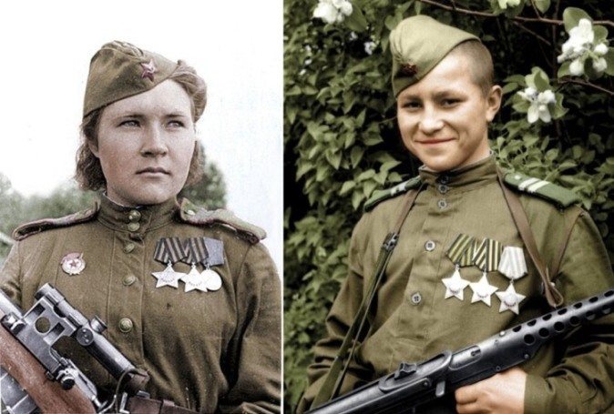
Прицельтесь и стреляйте
Как называются награды, которые солдаты носят на груди?
Огонь!
Зарядить подсказки

Slide 94
Прицельтесь и стреляйте
Ордена и медали
Как называются награды, которые солдаты носят на груди?
Значки
Петлицы
Шевроны

Slide 95
Вы промахнулись
Ордена и медали.
Вернуться назад

Slide 96
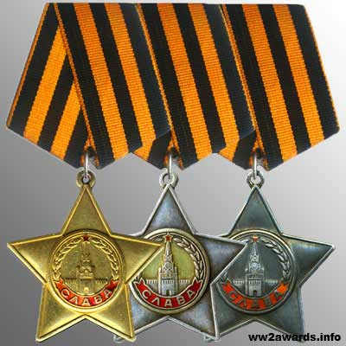
Точное попадание
Ордена и медали.
Вернуться назад

Slide 97
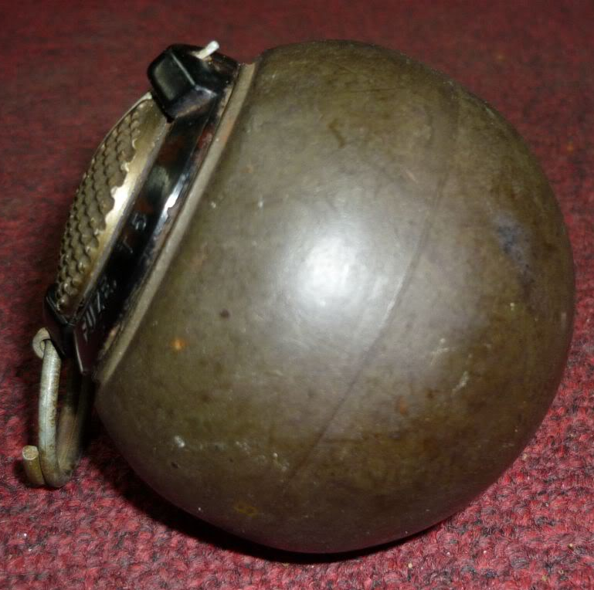
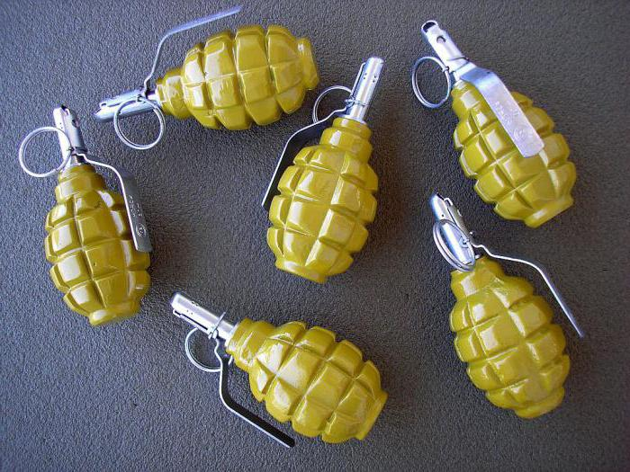
Прицельтесь и стреляйте
С какими фруктами в армии связано название этих ручных снарядов?
Огонь!
Зарядить подсказки

Slide 98
Прицельтесь и стреляйте
Яблоко и Груша
С какими фруктами в армии связано название этих ручных снарядов?
Лимон и гранат
Апельсин и Манго
Папайя и Мандарин

Slide 99
Вы промахнулись
Лимон и Гранат. Русскую гранату Ф-1 называют «Лимонка».
Вернуться назад

Slide 100
Точное попадание
Лимон и Гранат.
Русскую гранату Ф-1 называют «Лимонка».
Вернуться назад

Slide 101
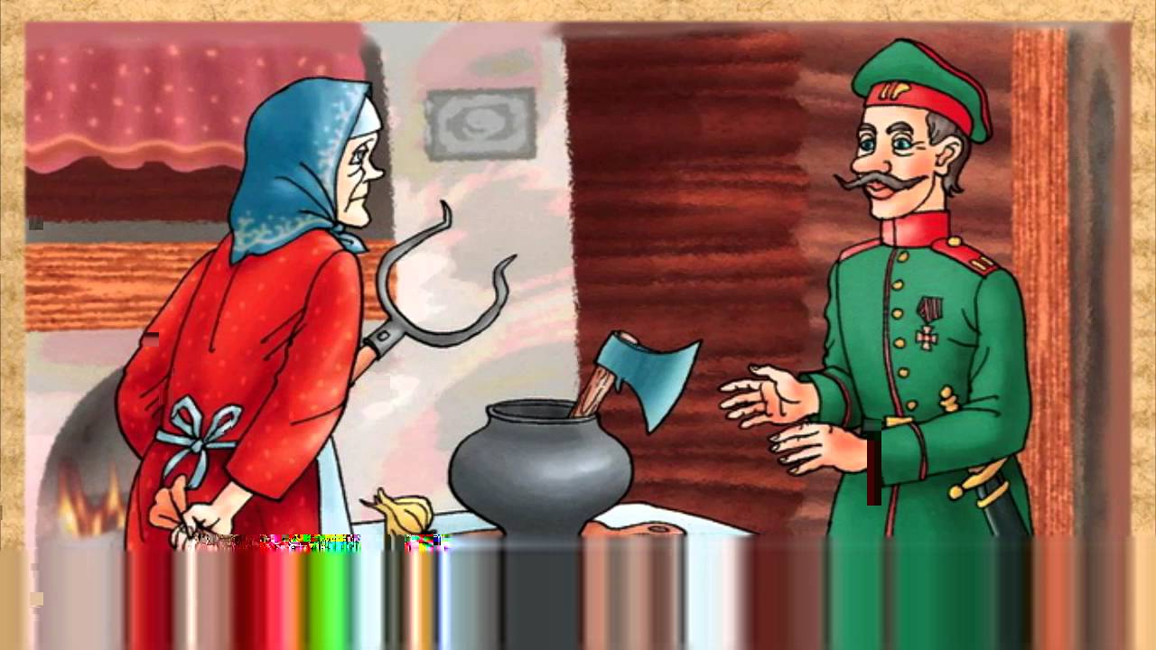
Прицельтесь и стреляйте
Каким качеством прославился герой сказки «Каша из топора» ?
Огонь!
Зарядить подсказки

Slide 102
Прицельтесь и стреляйте
Храбростью
Трудолюбием
Каким качеством прославился герой сказки «Каша из топора» ?
Смекалкой
Наглостью

Slide 103
Вы промахнулись
Смекалкой
Вернуться назад

Slide 104
Точное попадание
Смекалкой
Вернуться назад

Slide 105
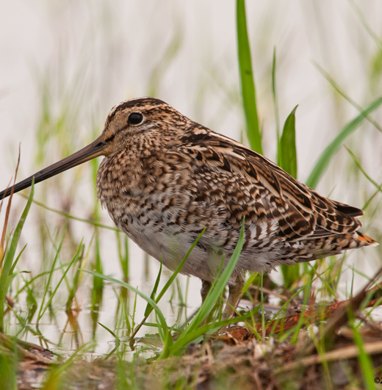
Прицельтесь и стреляйте
Этот военная профессия связана со скрытным маскировочным нахождением стрелка в любом месте. О ком идет речь? Название произошло от названия этой птички на английском языке.
Огонь!
Зарядить подсказки

Slide 106
Прицельтесь и стреляйте
Снайпер
Этот военная профессия связана со скрытным маскировочным нахождением стрелка в любом месте. О ком идет речь? Название произошло от названия этой птички на английском языке.
Офицер
Разведчик
Рядовой

Slide 107
Вы промахнулись
Снайпер.
По-английски небольшая птичка бекас называется snipe. Тех, кому удавалось подстрелить заветную птицу из обычного кремниевого ружья, называли снайперами.
Вернуться назад

Slide 108
Точное попадание
Снайпер.
По-английски небольшая птичка бекас называется snipe. Тех, кому удавалось подстрелить заветную птицу из обычного кремниевого ружья, называли снайперами.
Вернуться назад

Slide 109
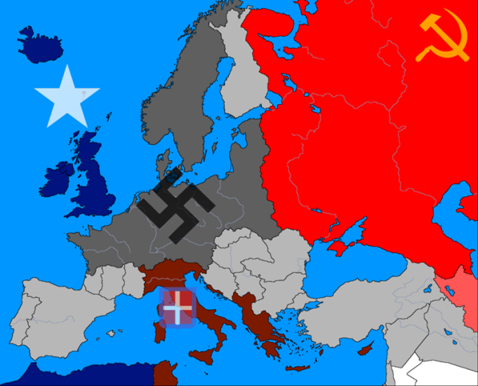
Финальный выстрел
Против какой страны воевал СССР в Великой Отечественной войне?
Огонь!

Slide 110
Правильный ответ
Германия
Вернуться назад

Slide 111
Точное попадание
Германия
Вернуться назад

Slide 112
Правильный ответ
Ствол.
Вернуться назад

Slide 113
Правильный ответ
Казарма.
Вернуться назад

Slide 114
Правильный ответ
АК - 74
Вернуться назад

Slide 115
Правильный ответ
Погоны.
Вернуться назад

Slide 116
Правильный ответ
Не воин.
Вернуться назад

Slide 117
Правильный ответ
Плац.
Вернуться назад

Slide 118
Правильный ответ
Якорь.
Вернуться назад

Slide 119
Правильный ответ
Недостатка еды, голода.
Вернуться назад

Slide 120
Правильный ответ
Рация
Вернуться назад

Slide 121
Правильный ответ
«Рота, подъём!»
Вернуться назад

Slide 122
Правильный ответ
Президент РФ
Вернуться назад

Slide 123
Правильный ответ
«Щука»
Вернуться назад

Slide 124
Правильный ответ
Катюша.
Вернуться назад

Slide 125
Правильный ответ
Окоп.
Вернуться назад

Slide 126
Правильный ответ
Конь.
Будёновцами в годы Гражданской войны называли бойцов Первой Конной армии, которой командовал С. М. Будённый.
Вернуться назад

Slide 127
Правильный ответ
Александр Матросов.
Вернуться назад

Slide 128
Правильный ответ
Ас.
Вернуться назад

Slide 129
Правильный ответ
Парашют.
Вернуться назад

Slide 130
Правильный ответ
Герой
Вернуться назад

Slide 131
Правильный ответ
Генералом.
Вернуться назад

Slide 132
Правильный ответ
Ордена и медали.
Вернуться назад

Slide 133
Правильный ответ
Лимон и Гранат
Вернуться назад

Slide 134
Правильный ответ
Смекалка
Вернуться назад

Slide 135
Правильный ответ
Снайпер.
По-английски небольшая птичка бекас называется snipe. Тех, кому удавалось подстрелить заветную птицу из обычного кремниевого ружья, называли снайперами.
Вернуться назад

